Slide 1


MENU’
SCRATCH
LA SCUOLA
INDIRIZZI
LE INIZIATIVE
ATTIVITA’
CERTIFICAZIONI
LICEO ARTISTICO
DOVE SIAMO CONTATTI
ESCI
INTERNET
DELLE COSE
PONG
LABIRINTO

Slide 2
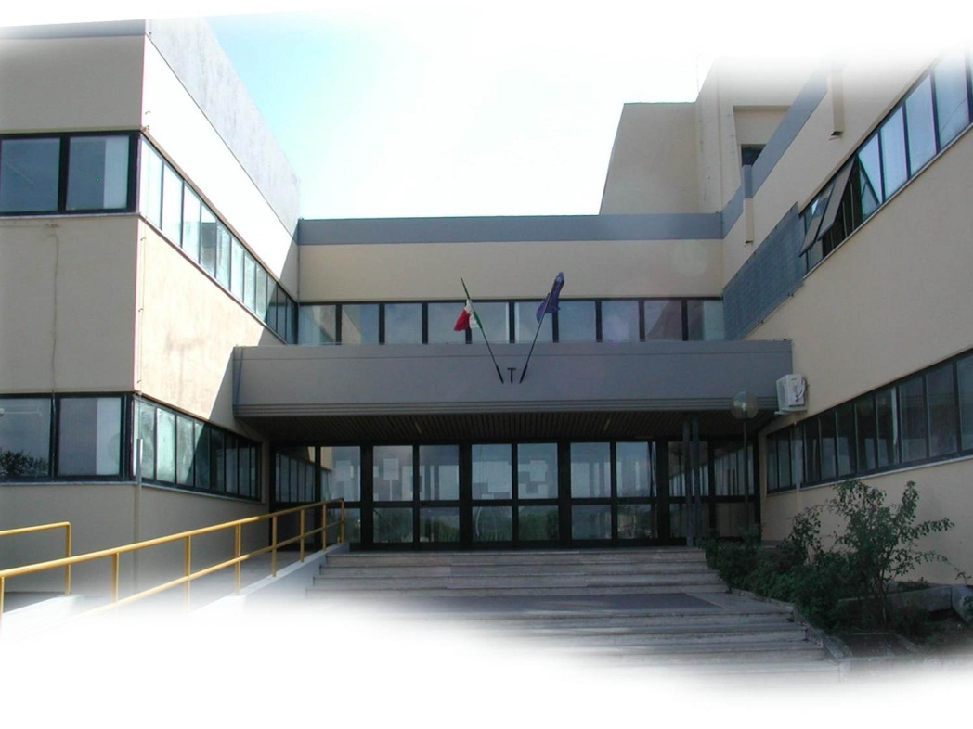
POLO LICEALE
«G.B. VICO»
LATERZA(TA)
«La scuola è il nostro passaporto per il futuro, poiché il domani appartiene a coloro che oggi si preparano ad affrontarlo»
(Nelson Mandela)

Slide 3

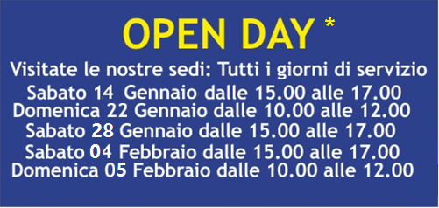
Open Day
*La dirigente incontrerà le famiglie
Il 14 e il 22 Gennaio;4 e 5 Febbraio

Slide 4

Cerchi la scuola giusta per te?
… fuga i tuoi dubbi!

Slide 5
Polo Liceale
ISTITUTO D’ISTRUZIONE SECONDARIA SUPERIORE
“G.B. VICO” LATERZA (TA)
È così costituito:
Liceo Scientifico
Liceo Artistico

Slide 6
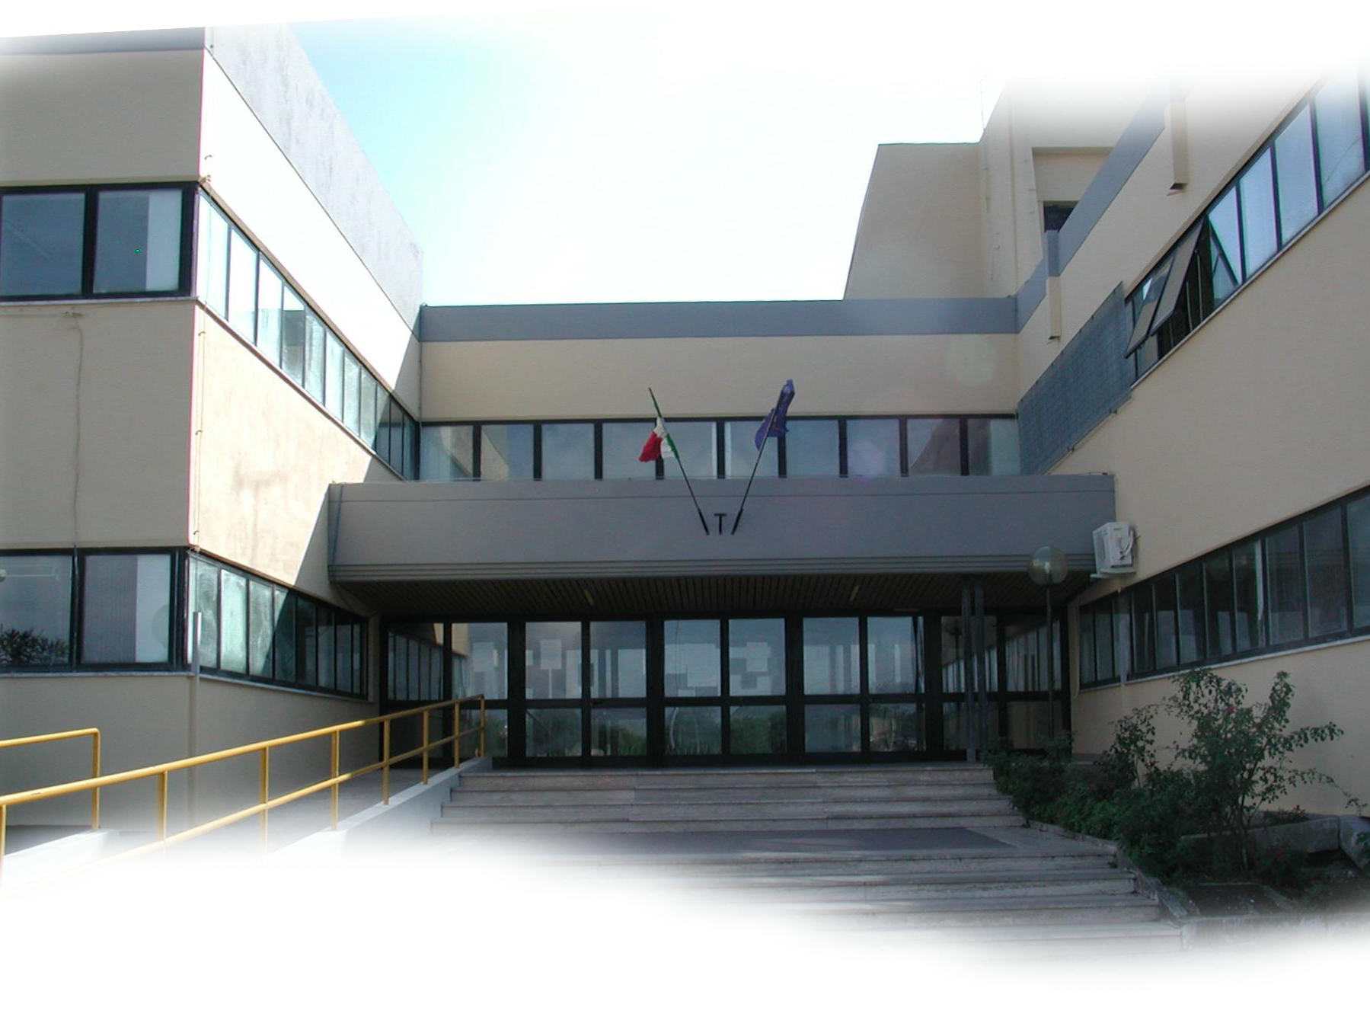
IL LICEO SCIENTIFICO
Liceo Scientifico “G.B. Vico”

Slide 7
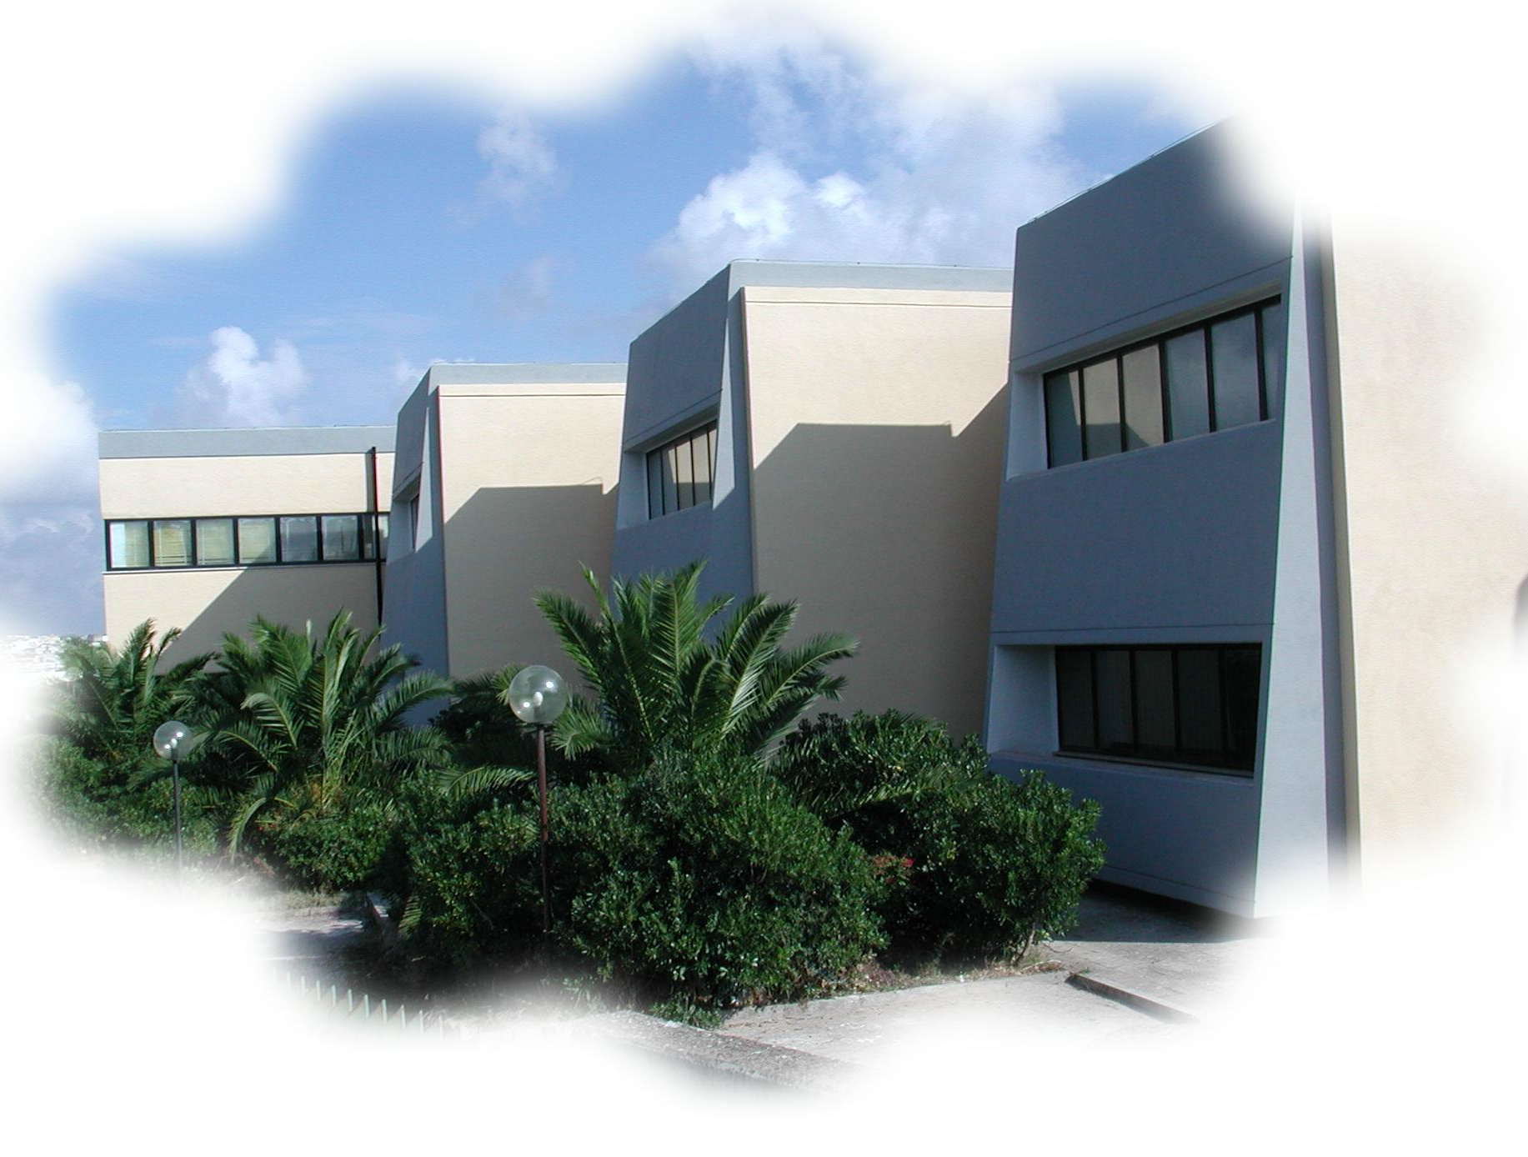
IL LICEO

Slide 8
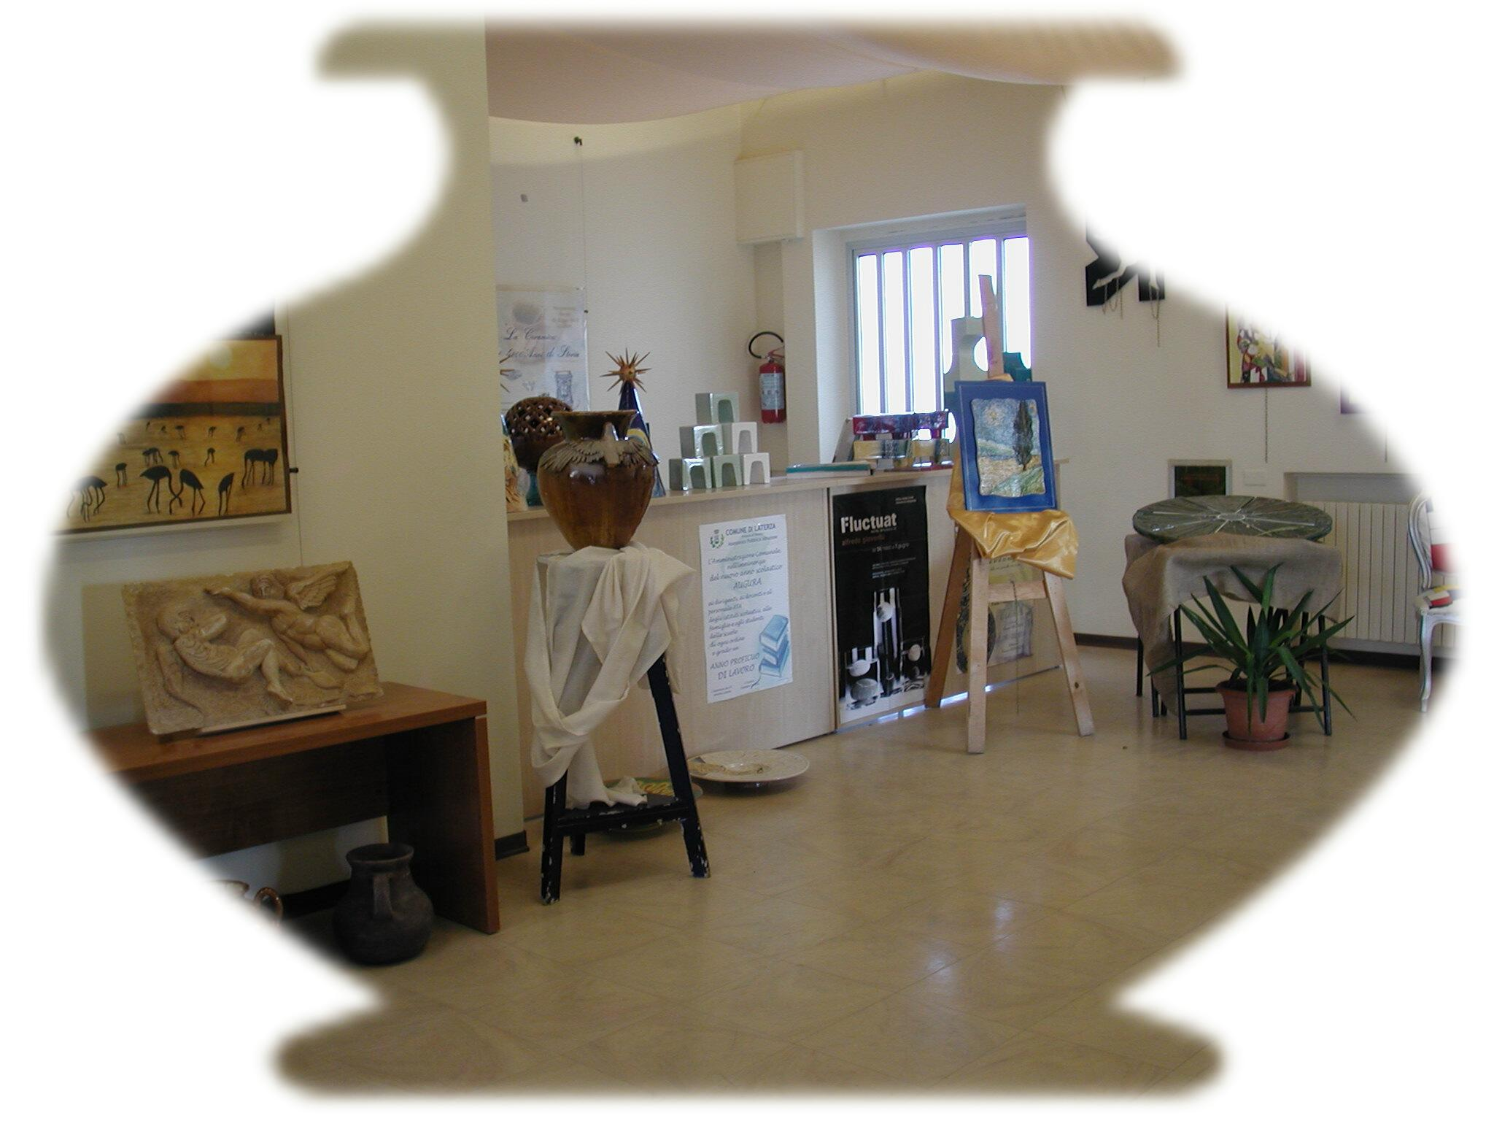
IL LICEO ARTISTICO
Liceo Artistico

Slide 9
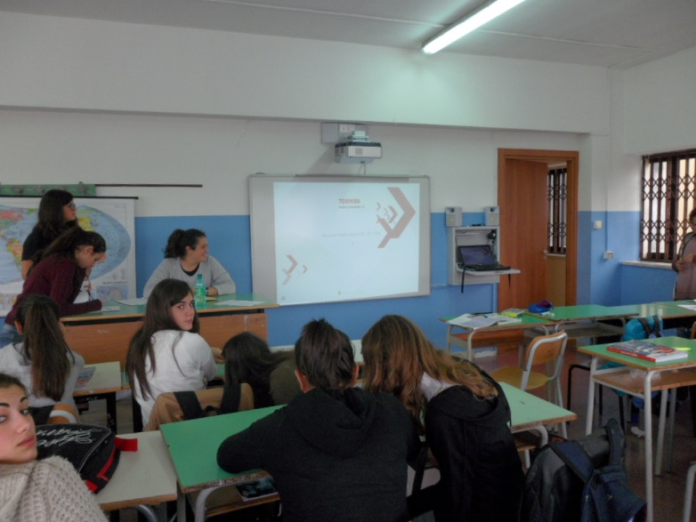
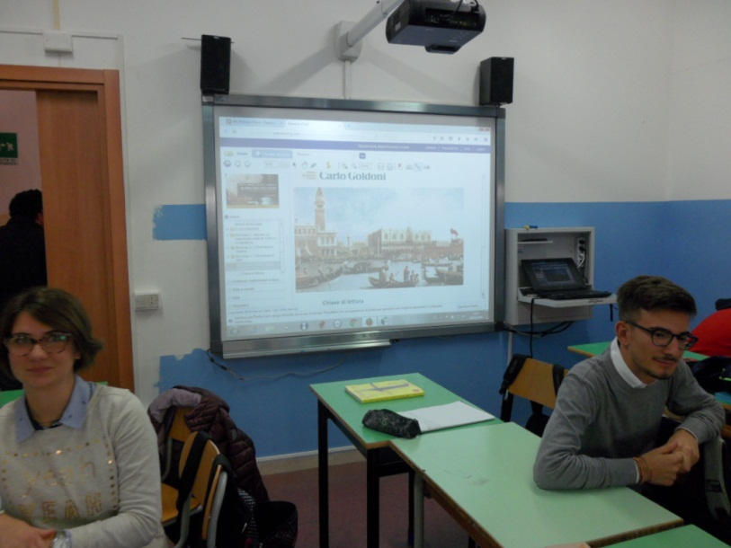
LE AULE
Una Lim in ogni
Classe
Per una didattica innovativa, libri di testo con contenuti digitali

Slide 10
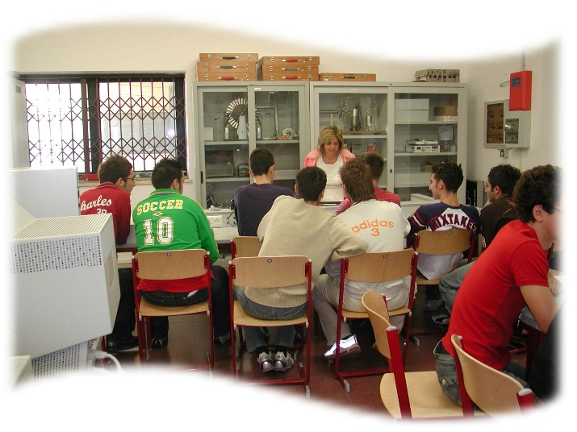
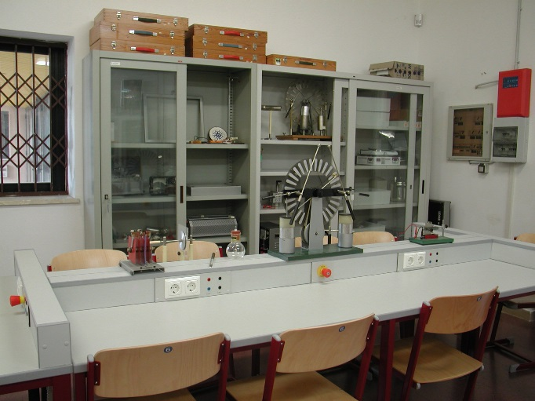
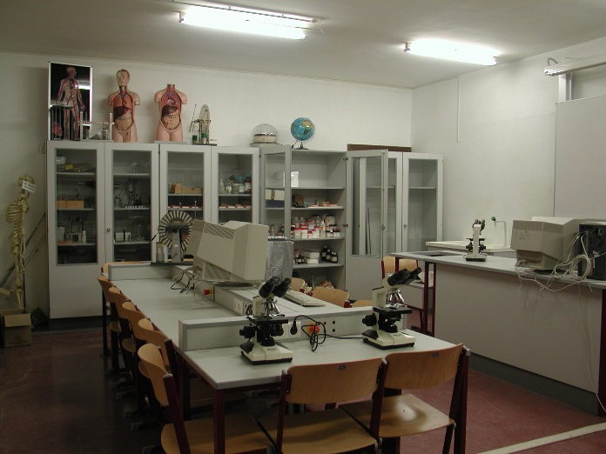
LABORATORI
Un laboratorio di
Chimica & Fisica

Slide 11
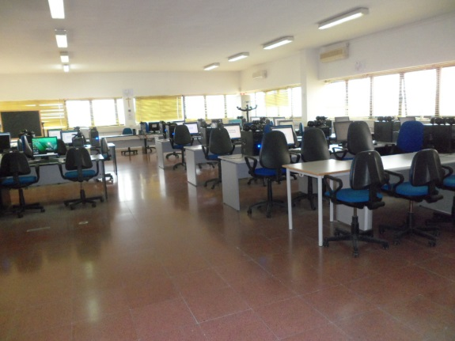
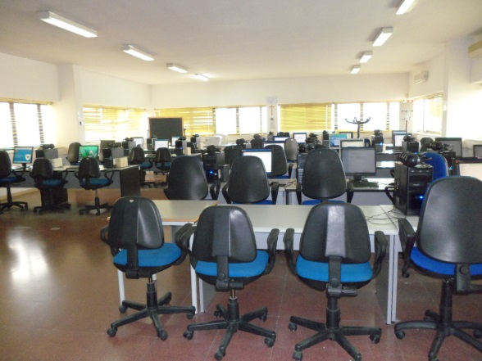
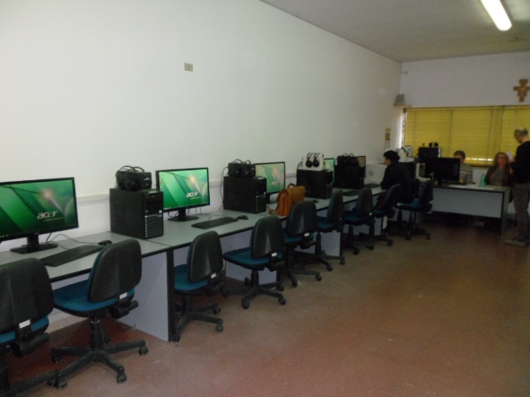
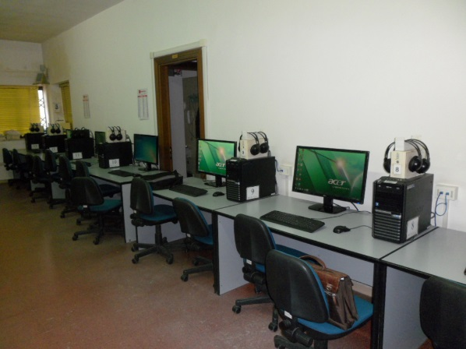
LABORATORI
Due
Laboratori multimediali

Slide 12
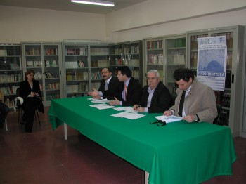
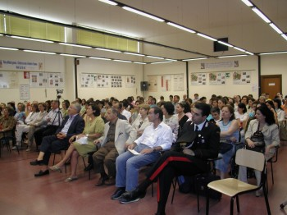
BIBLIOTECA E
AUDITORIUM
LA NOSTRA BIBLIOTECA
L’AUDITORIUM

Slide 13
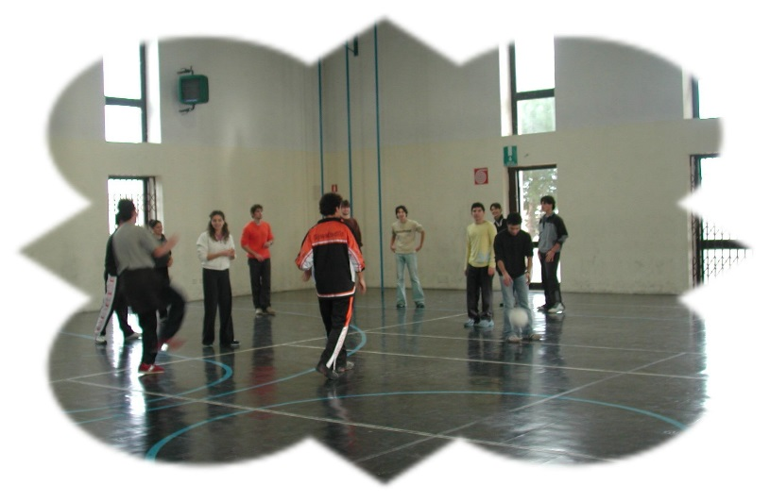
La Palestra
RITORNA

Slide 14
I NOSTRI INDIRIZZI
L’I.I.S.S. “G.B.Vico” di Laterza ti forma per la vita, mettendo a disposizione cinque diversi indirizzi

Slide 15
Gli Indirizzi :
LICEO SCIENTIFICO
SCIENZE APPLICATE
SCIENZE UMANE
SCIENZE UMANE –
ECONOMICO SOCIALE
LICEO ARTISTICO
MENU’

Slide 16
Profilo dei Licei
I PERCORSI LICEALI …..COSA FORNISCONO
STRUMENTI CULTURALI E METODOLOGICI PER UNA COMPRENSIONE APPROFONDITA DELLA REALTÀ
STUDENTI
SVILUPPANO UN ATTEGGIAMENTO RAZIONALE
CRITICO E CREATIVO DI FRONTE ALLE SITUAZIONI ED AI PROBLEMI
ACQUISISCANO CONOSCENZE, ABILITÀ E
COMPETENZE ADEGUATE AL PROSEGUIMENTO DEGLI STUDI UNIVERSITARI

Slide 17
Profilo dei Licei
LA CULTURA LICEALE …..CONSENTE
approfondire
sviluppare
acquisire strumenti
METODOLOGICA
LOGICO ARGOMENTATIVA
LINGUISTICA E COMUNICATIVA
STORICO-UMANISTICA
SCIENTIFICA
MATEMATICA
TECNOLOGICA
NELLE AREE

Slide 18
Profilo dei Licei
LO STUDENTE LICEALE …..A FINE PERCORSO ….DEVE
un metodo di studio autonomo e flessibile
l’abitudine a ragionare con rigore logico, ad identificare i problemi e ad individuare possibili soluzioni.
Aver acquisito
(in una o più lingue straniere) strutture, modalità e competenze comunicative corrispondenti almeno al livello B2 del Quadro comune Europeo di Riferimento.
di utilizzare criticamente gli strumenti informatici e telematici nelle attività di studio.
di lavorare in gruppo e sviluppare competenze utili per l’inserimento nel mondo del lavoro
Essere in grado
Padroneggiare
pienamente la lingua italiana
i presupposti culturali e la natura delle istituzioni politiche, giuridiche, sociali ed economiche, con riferimento particolare all’Italia e all’Europa, e comprendere i diritti e i doveri che caratterizzano l’essere cittadini.
Conoscere
il linguaggio specifico della matematica; possedere i contenuti fondamentali delle scienze .
Comprendere

Slide 19
…uno sguardo al…
PIANO DI STUDI
LICEO SCIENTIFICO
Il corso di studi rappresenta un giusto mix tra le discipline umanistiche e quelle scientifiche.
Favorisce l’acquisizione delle conoscenze e dei metodi propri della matematica, della fisica, delle scienze naturali. Guida lo studente ad approfondire e a sviluppare le conoscenze e le abilità, e a maturare le competenze necessarie ad individuare le relazioni tra le diverse forme del sapere.
RITORNA
* Con Informatica al 1° Biennio
** Biologia, Chimica, Scienze della Terra

Slide 20
PIANO DI STUDI
…uno sguardo alle…
SCIENZE APPLICATE
Il Liceo Scientifico delle Scienze Applicate fornisce allo studente competenze particolarmente avanzate nell’ambito scientifico-tecnologico, con particolare riferimento all’informatica e alle sue applicazioni.
RITORNA
* Biologia, Chimica, Scienze della Terra
* Biologia, Chimica, Scienze della Terra

Slide 21
…uno sguardo al…
PIANO DI STUDI
Scienze Umane Economico Sociale
Questo indirizzo integra la preparazione del Liceo delle Scienze Umane con lo studio di due lingue straniere per soddisfare il crescente bisogno di sentirsi cittadini europei. Inoltre approfondisce gli studi di diritto ed economia.
RITORNA
* Antropologia, Pedagogia, Psicologia e Sociologia
** Con Informatica al 1° Biennio
*** Biologia, Chimica, Scienze della Terra

Slide 22
…uno sguardo alle…
PIANO DI STUDI
SCIENZE UMANE
Il Liceo delle Scienze Umane offre una solida cultura generale arricchita da materie come il diritto e l’economia, la sociologia e la psicologia.
Il percorso è indirizzato allo studio delle teorie dei fenomeni collegati alla costruzione dell’identità personale e delle relazioni umane e sociali.
RITORNA
*Antropologia, Pedagogia, Psicologia e Sociologia
** Con Informatica al 1° Biennio
*** Biologia, Chimica, Scienze della Terra

Slide 23
…uno sguardo al…
LICEO ARTISTICO
Questo corso di studi è simile agli altri percorsi di studio Liceali, con un approfondimento dei fenomeni estetici e alla pratica artistica. Favorisce l’acquisizione dei metodi specifici della ricerca e della produzione artistica e la padronanza dei linguaggi e delle tecniche relative. Guida lo studente ad esprimere la propria creatività e progettualità nell’ambito delle arti.
* con Informatica al primo biennio
** Biologia, Chimica, Scienze della Terra
*** Chimica dei materiali
RITORNA
MENU’

Slide 24
LE NOSTRE
INIZIATIVA
NON CI FERMIAMO MAI….TANTE
SONO LE NOSTRE INIZIATIVE

Slide 25
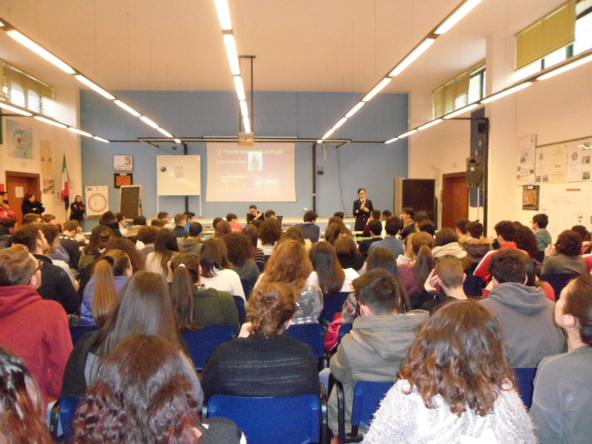
Marina Militare
Orientamento

Slide 26
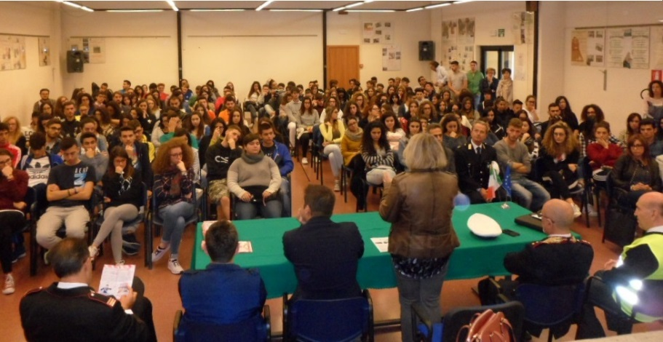
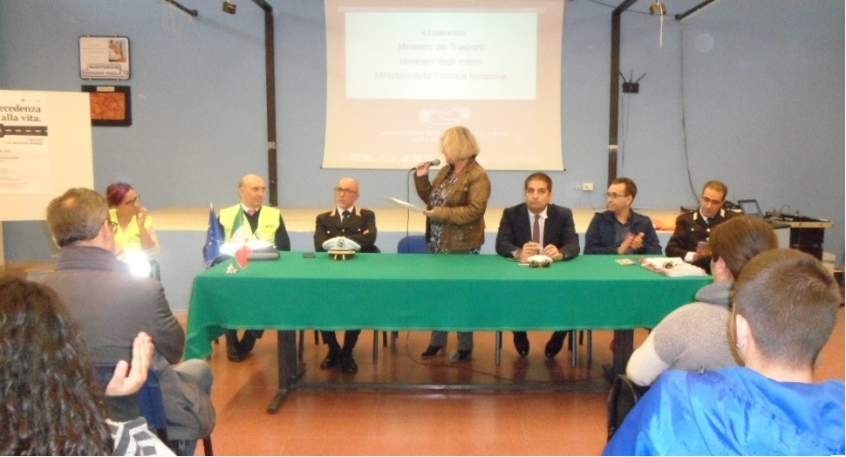
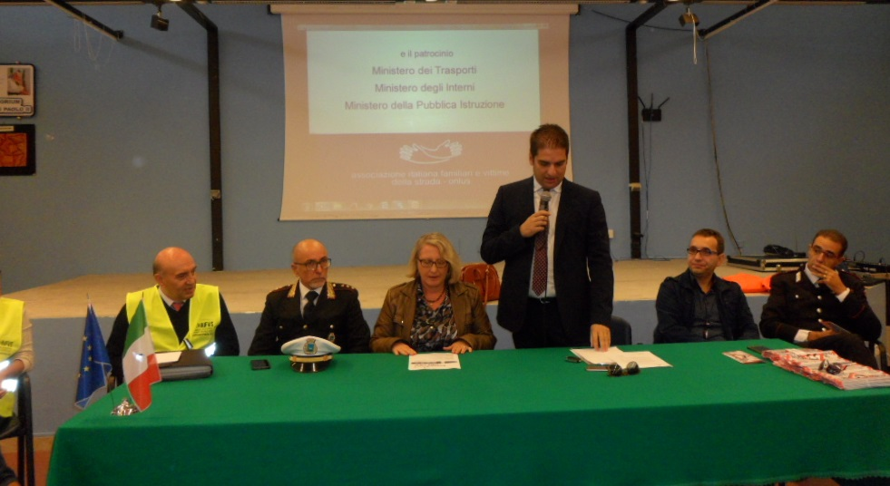
…e ancora …
Precedenza alla
vita
Auditorium “G. Paolo II” centro di conferenze …

Slide 27
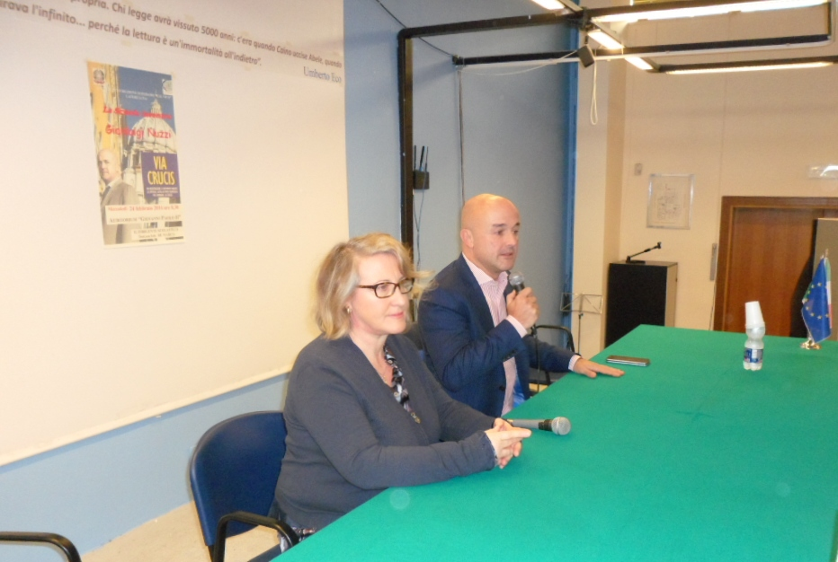
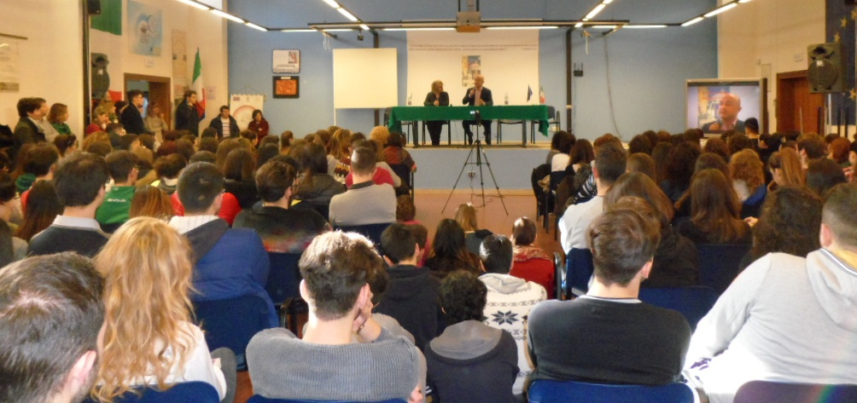
…e ancora …
Quarto Grado al Vico
Gianluigi Nuzzi
Auditorium “G. Paolo II” centro di conferenze …

Slide 28
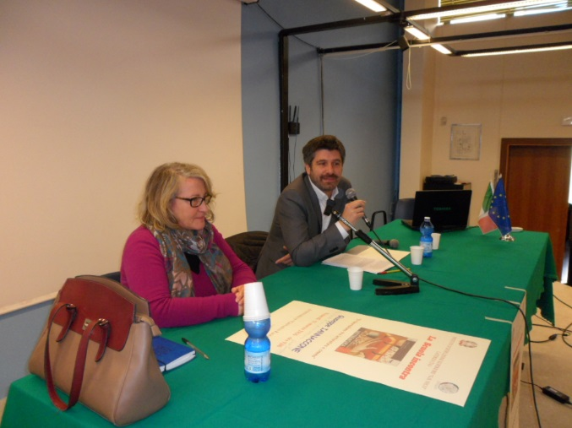
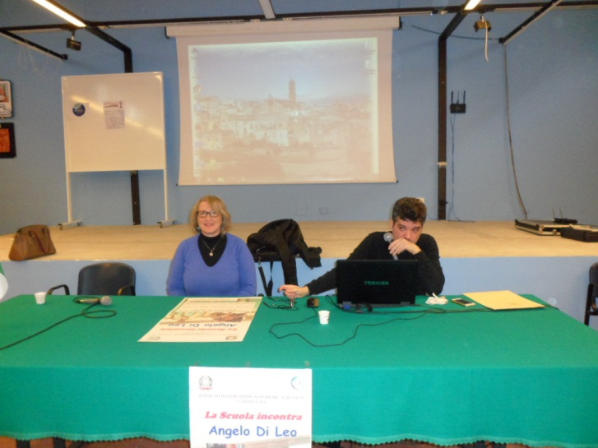
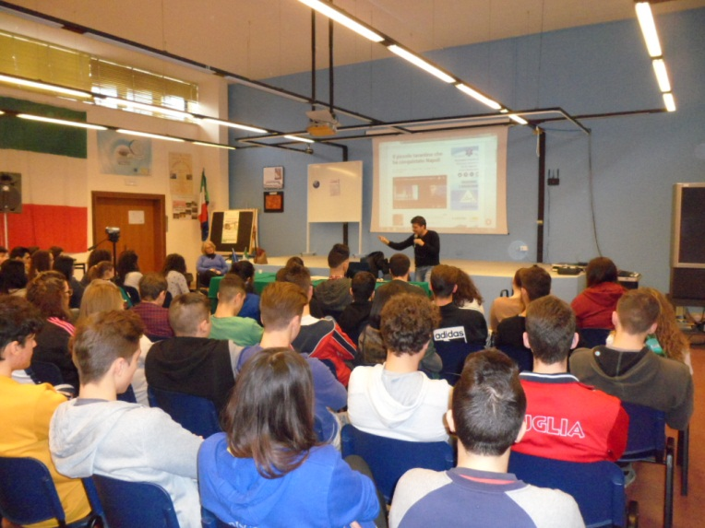
…e ancora …
Giuseppe Iannaccone
Al Vico
Angelo di Leo
Al Vico

Slide 29
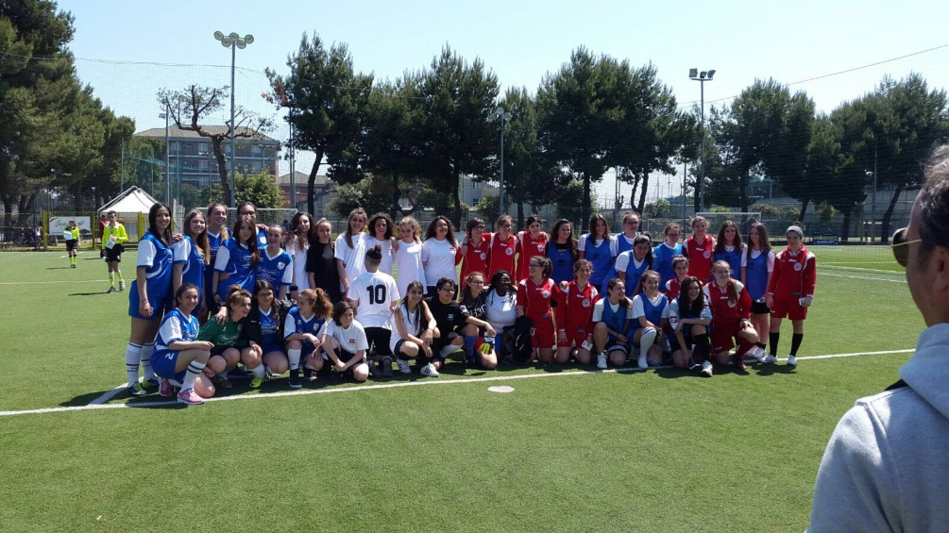
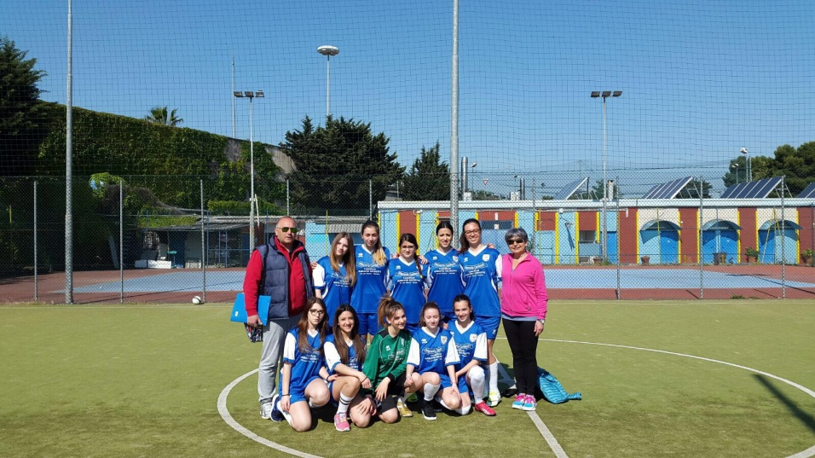
Il liceo e lo Sport
La squadra femminile
Di calcetto…….

Slide 30
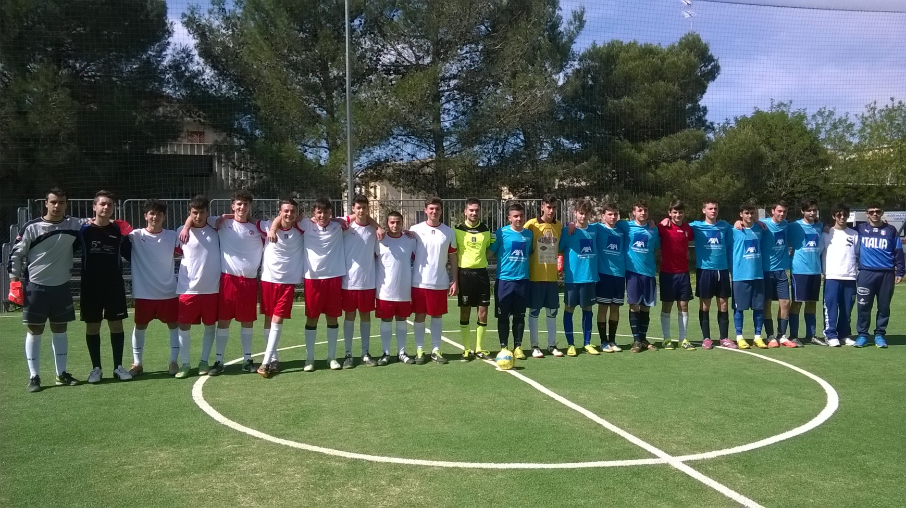
Il liceo e lo Sport
La squadra maschile
di calcetto…….

Slide 31
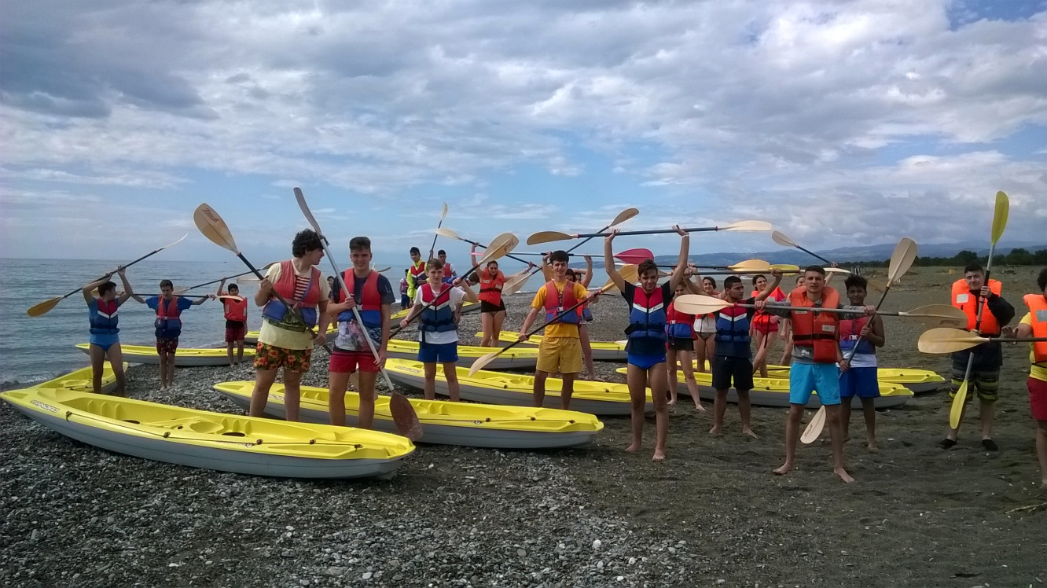
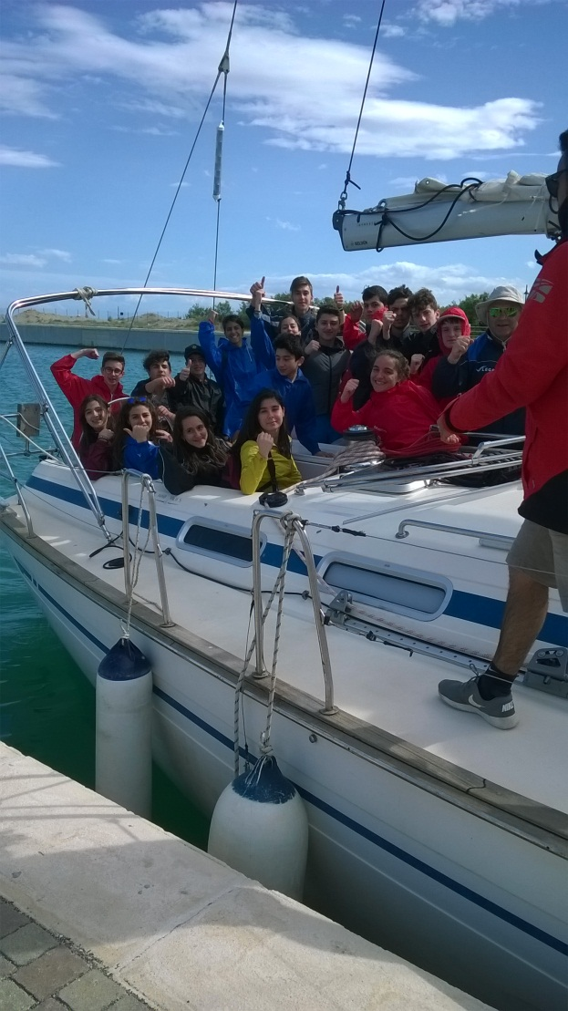
Al liceo non solo Sport
Policoro…….

Slide 32
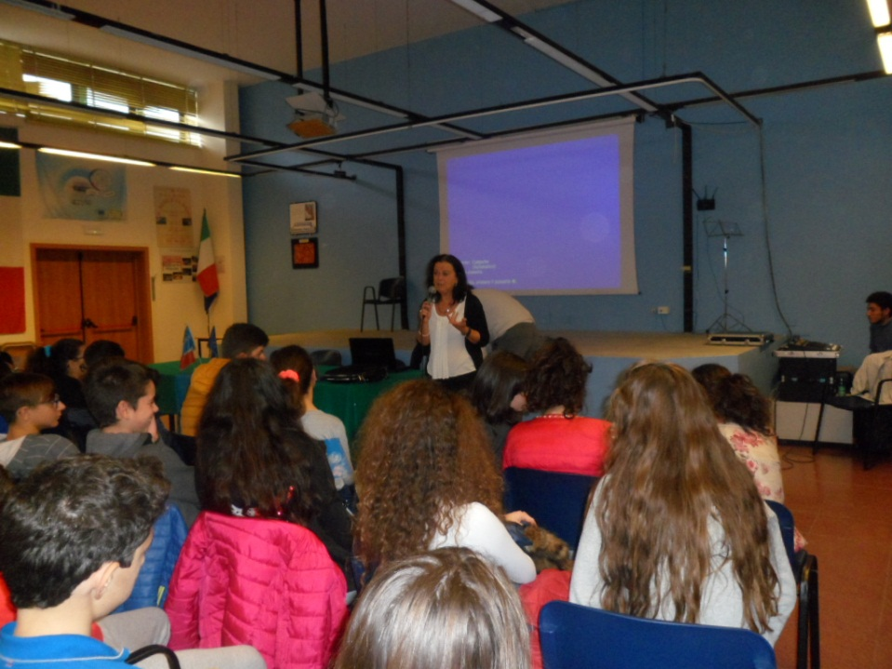
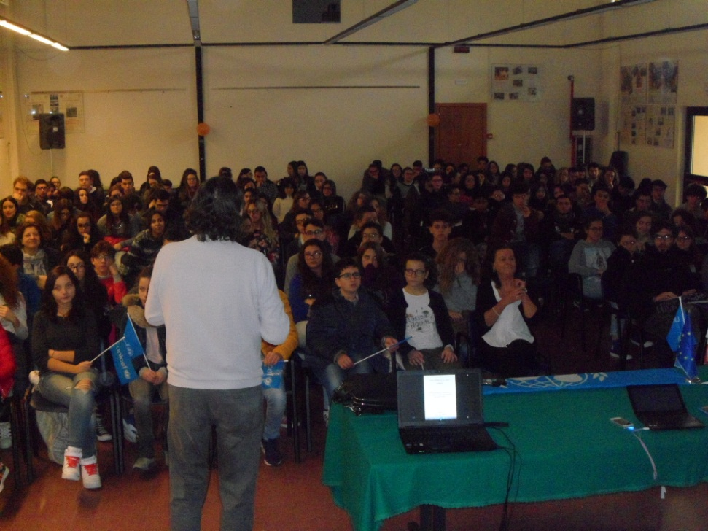
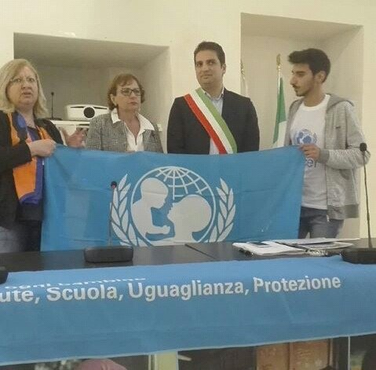
Scuola Amica Unicef

Slide 33
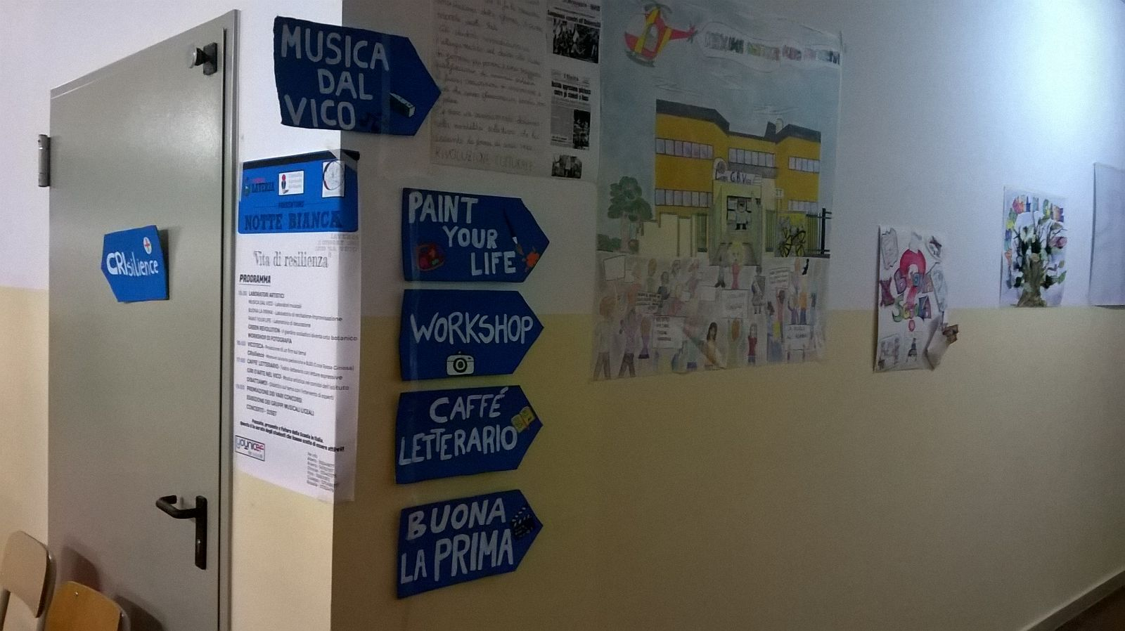
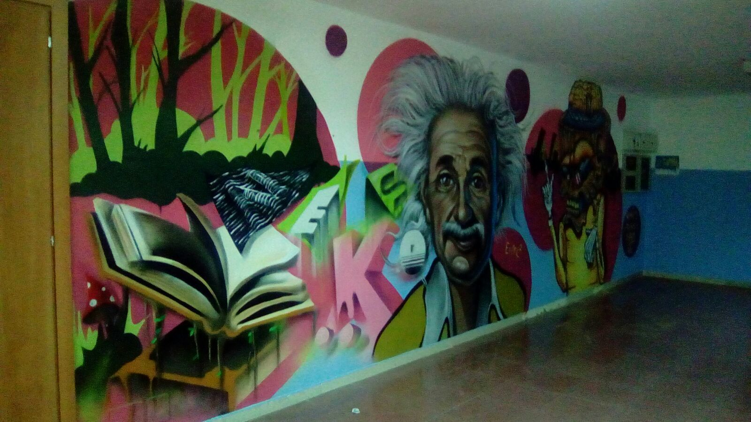
Spazio alle giovani iniziative
La notte bianca….

Slide 34

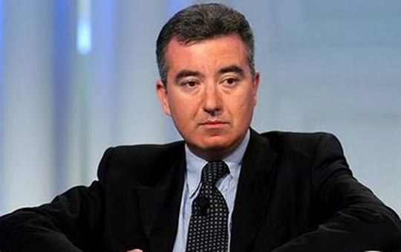
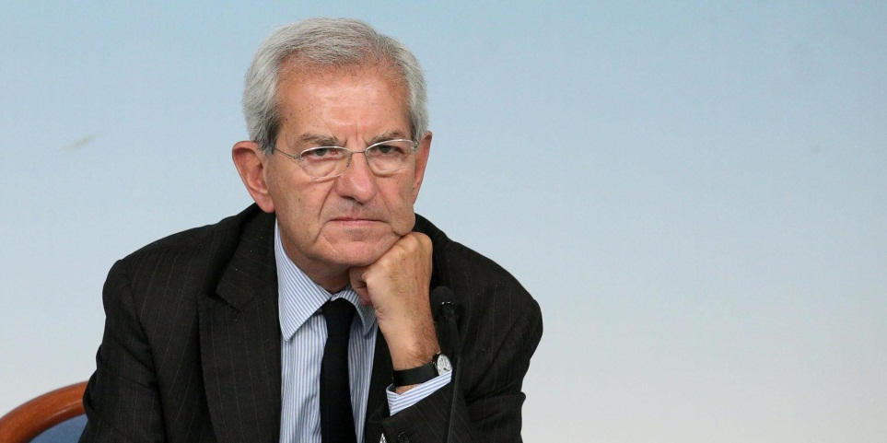
La costituzione non solo dai libri…..

Slide 35

Siamo interessati
Anche al cielo….
Visita guidata al centro di Geodeisa Spaziale…..

Slide 36
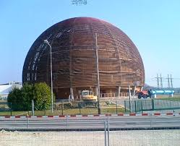


Non solo libri e teoria….
A MARZO SAREMO A…..
Ginevra

Slide 37
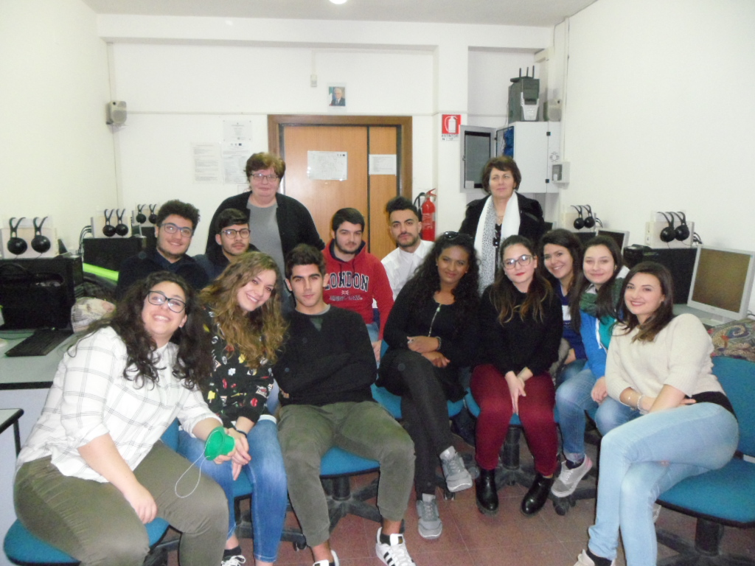
Star bene anche studiando
MENU’

Slide 38
LE NOSTRE ATTIVITA’
NON CI FERMIAMO MAI……….

Slide 39
LE NOSTRE ATTIVITA’
Olimpiadi di matematica – informatica, italiano
Visite guidate e viaggi d’istruzione
Educazione Ambientale, alla Legalità, al Volontariato, alla Solidarietà, Educazione alla Salute
Sportello didattico per il recupero e potenziamento

Slide 40
…e tante attività …
P.O.F.
PROGETTI
Scuola Amica Unicef
Internet delle cose: controllare e o
comandare dispositivi a distanza
Intercultura scambi con
Scuole Europee
La Scuola incontra
Personaggi della cultura
Attività di alternanza
Scuola – Lavoro
con Aziende ed Enti
Orientamento scolastico
e universitario:
preparazione ai test

Slide 41

Attività

Slide 42


Attività
Abbiamo in cantiere……

Slide 43
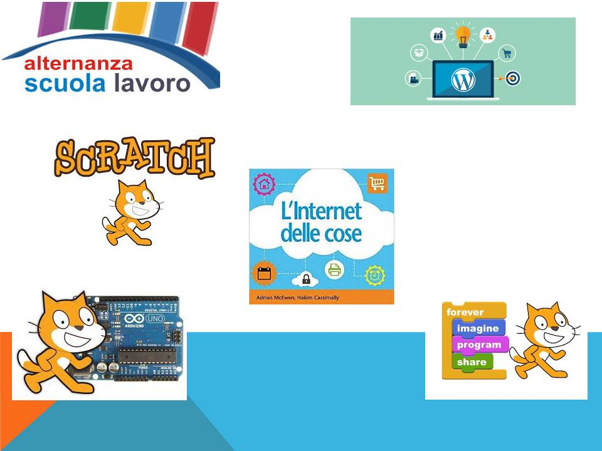

Attività
Abbiamo in cantiere……

Slide 44
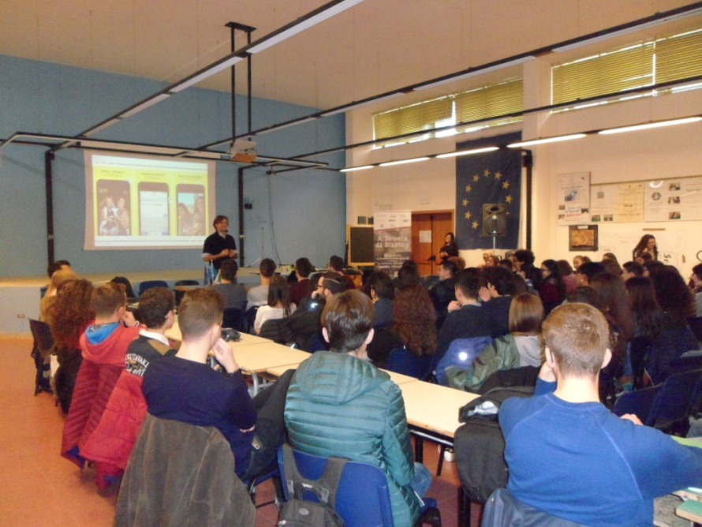
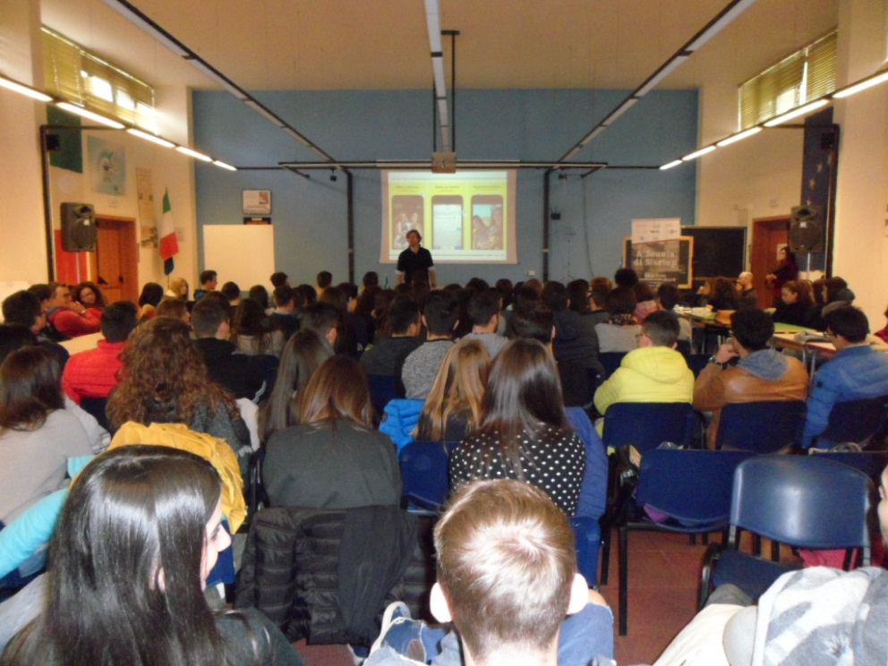
Attività
Attività di
Alternanza

Slide 45
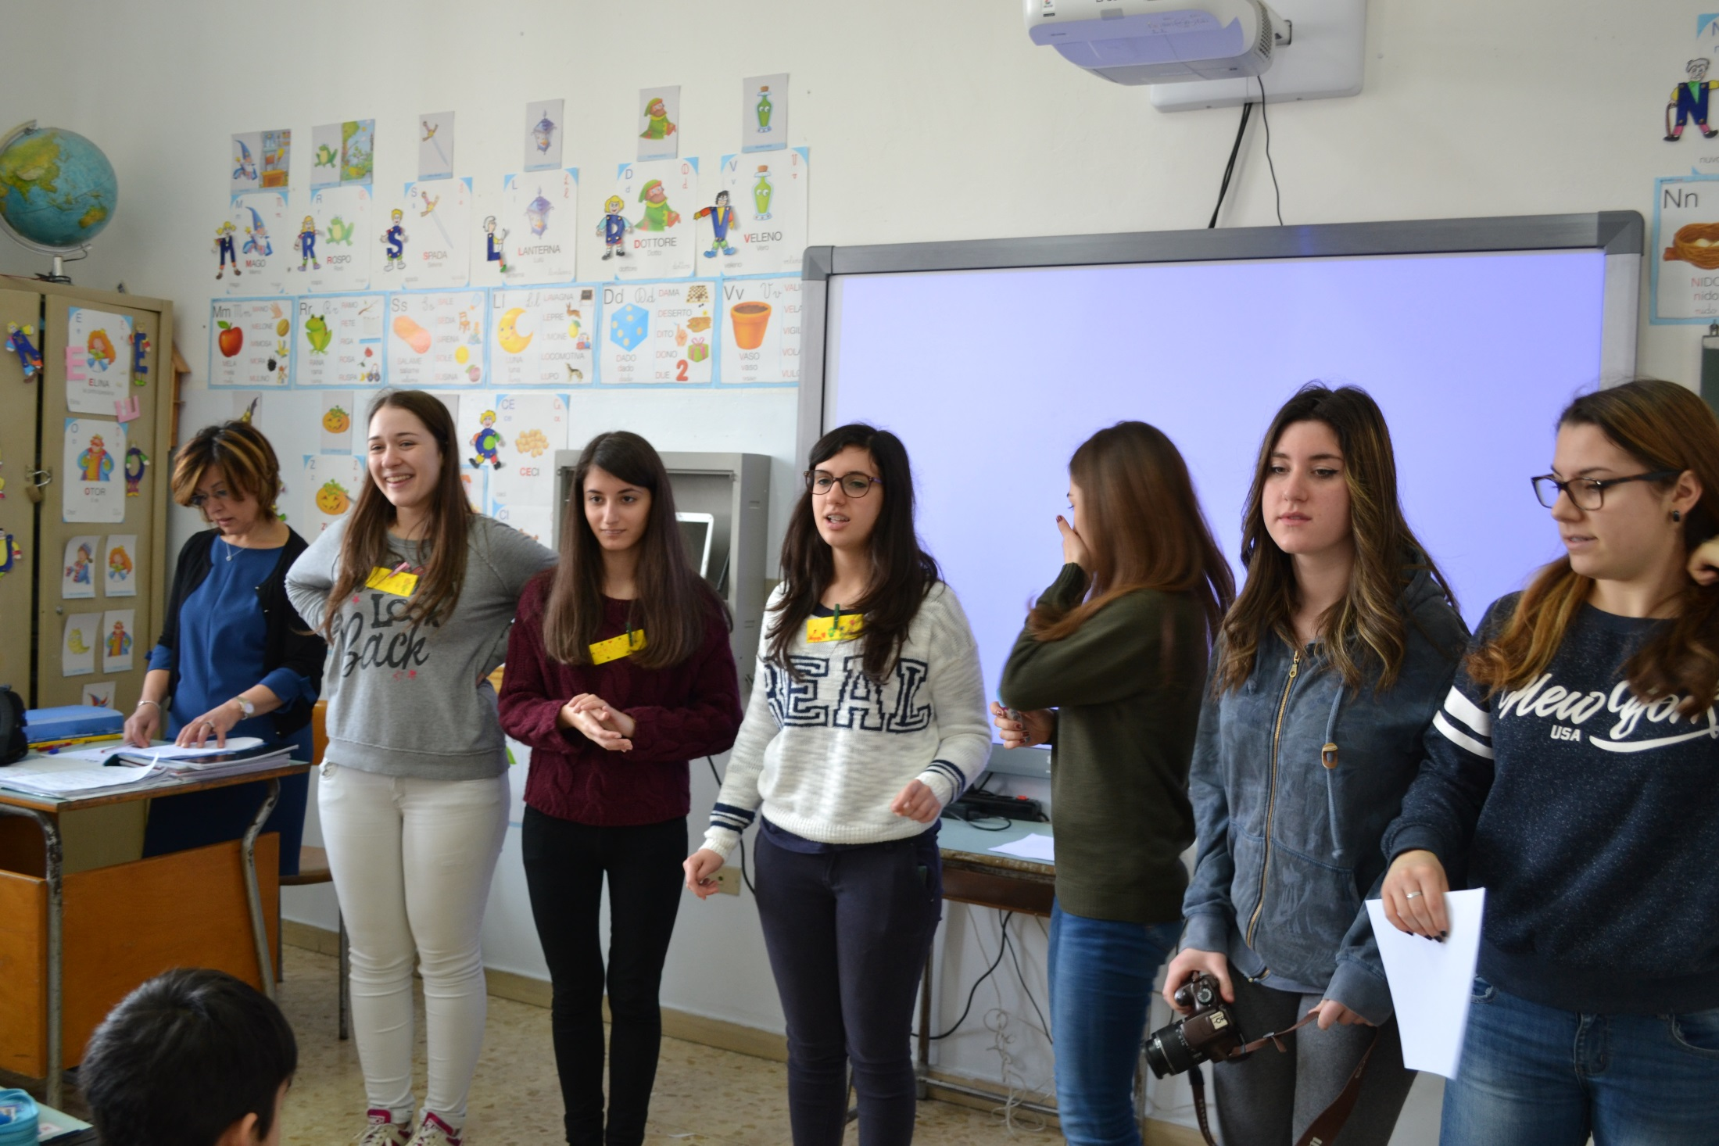
Attività di ……
Stage……

Slide 46
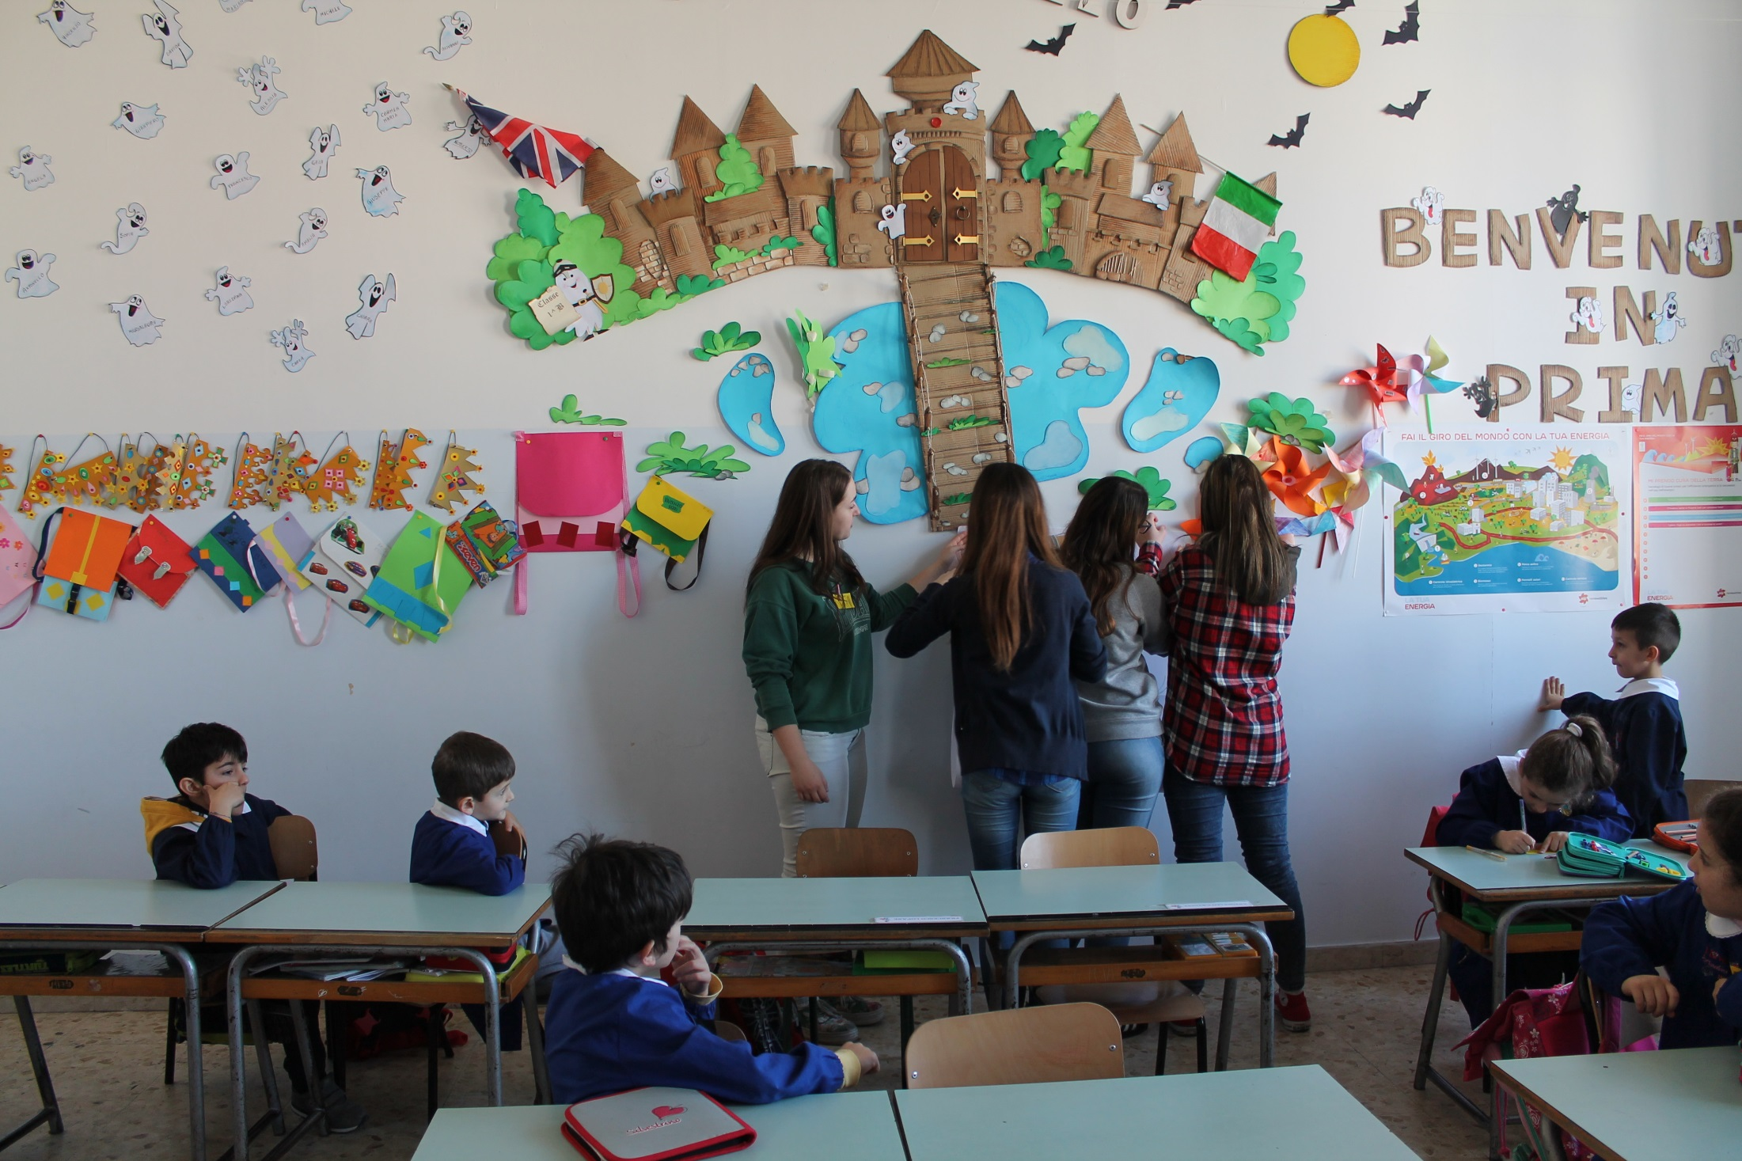
Il liceo all’opera
Studenti liceo scienze umane - Stage in aula con bambini scuole Elementari

Slide 47


Attività
Potenziamento
e
sportello didattico

Slide 48


Attività
Uguali tutti…
MENU’

Slide 49




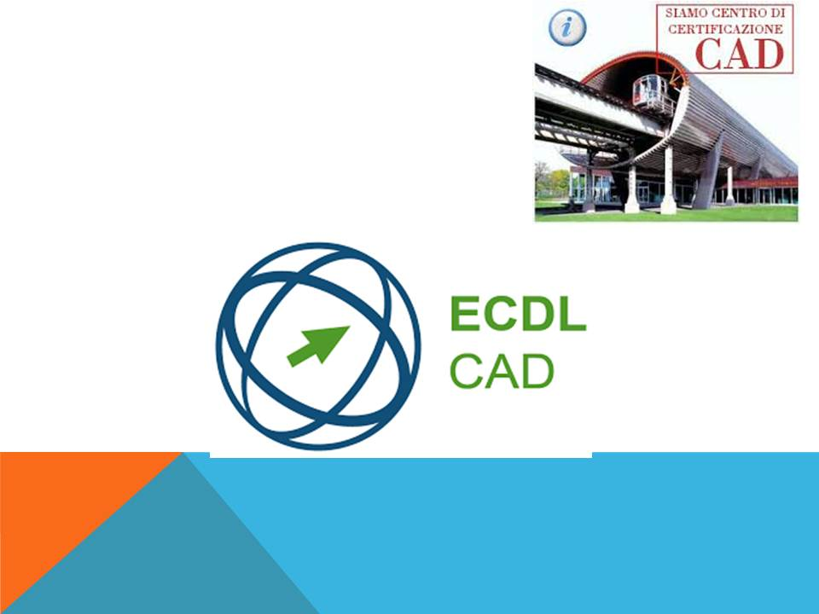
Le nostre certificazioni
MENU’

Slide 50

Le Olimpiadi

Slide 51
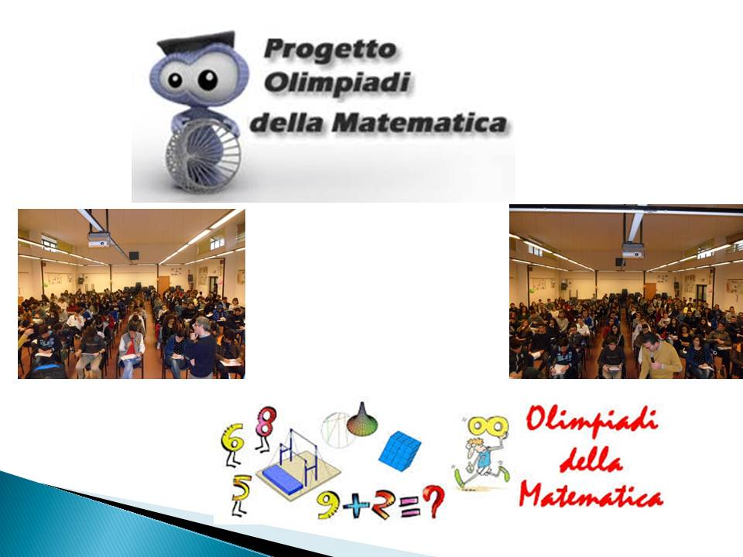
Le Olimpiadi

Slide 52


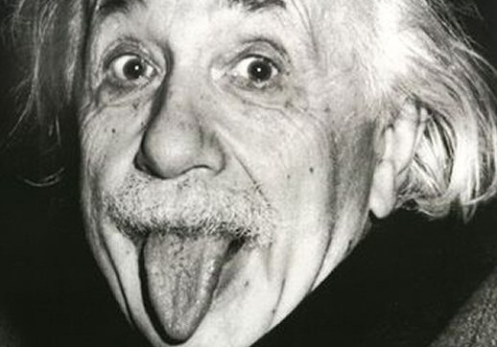


Slide 53
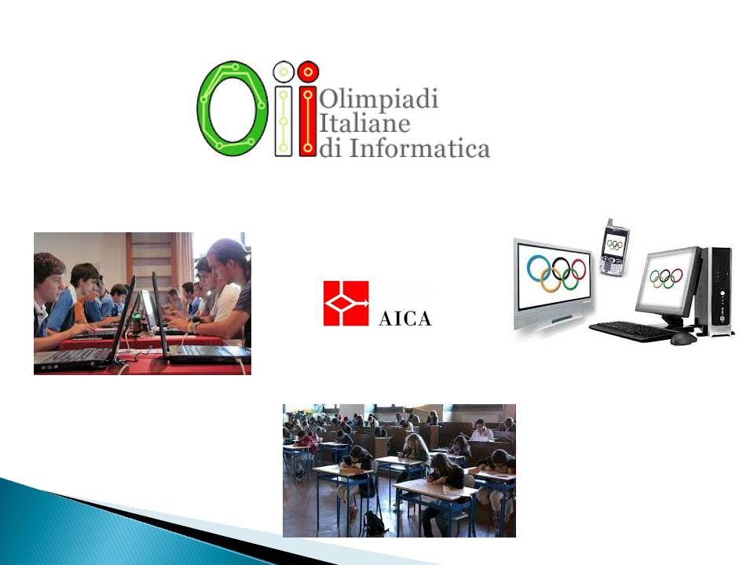
Le Olimpiadi
MENU’

Slide 54
…E ANCORA:
LICEO ARTISTICO

Slide 55
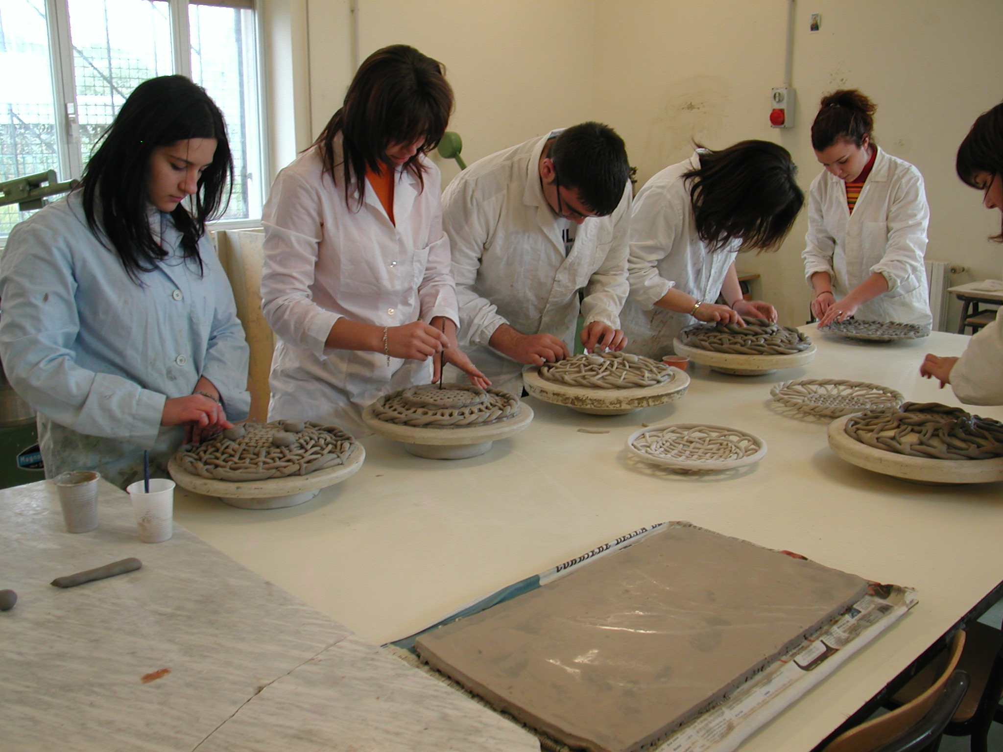
Studenti all’opera
Laboratorio

Slide 56

Studenti all’opera
Aula di Disegno

Slide 57

Studenti all’opera
Dimostrazione preparazione piatto

Slide 58

Laboratorio di Disegno

Slide 59

Le nostre creazioni

Slide 60

Le nostre creazioni

Slide 61

Le nostre creazioni

Slide 62

Le nostre creazioni

Slide 63

Le nostre creazioni

Slide 64

Le nostre creazioni

Slide 65

Le nostre creazioni

Slide 66

Le nostre creazioni

Slide 67

Le nostre creazioni
MENU’

Slide 68

A.S. 2016/2017
Laterza (TA)

Slide 69
ISTITUTO D’ISTRUZIONE SECONDARIA SUPERIORE
“G.B. VICO” :
le fondamenta del tuo futuro
nella tua Città e nel tuo territorio!

Slide 70




Slide 71


Contattaci!
Il nostro sito WEB - www.liceogbvico.gov.it
Siamo anche su facebook
 presidenza@liceovico.it
 TAIS023009@istruzione.it
(Liceo Scientifico)
 Tel: 099/8297434 Fax: 099/8296740
(Liceo Artistico)
 Tel: 099/8296643 Fax: 099/8299421
MENU’

Slide 72
Se ascolti…..dimentichi!
Se vedi….ricordi…..!
Se fai…impari!
IL LICEO…IERI !!!!
IL LICEO…OGGI !!!!

Slide 73
POLO LICEALE
«G.B. VICO»
LATERZA(TA)
Grazie per l’attenzione
Il dirigente
Prof.ssa Jole DE MARCO
MENU’

